Slide 1
Approfondimento APS
Vantaggi e obblighi di un’associazione di promozione sociale

Slide 2
La legge, riconosce il valore sociale dell’associazionismo liberamente costituito e delle sue molteplici attività come espressione di partecipazione, solidarietà e pluralismo; promuove lo sviluppo in tutte le sue articolazioni territoriali, nella salvaguardia della sua autonomia; favorisce il suo apporto originale al conseguimento di finalità di carattere sociale, civile, culturale e di ricerca etica e spirituale. Si propone di valorizzare l’associazionismo di promozione sociale e stabilisce i princìpi cui le regioni e le province autonome devono attenersi nel disciplinare i rapporti fra le istituzioni pubbliche e le associazioni di promozione sociale nonché i criteri cui debbono uniformarsi le amministrazioni statali e gli enti locali nei medesimi rapporti. Ha inoltre lo scopo di favorire il formarsi di nuove realtà associative e di consolidare e rafforzare quelle già esistenti.

Slide 3
Le pro loco, per le loro caratteristiche, rientrano a pieno titolo tra le associazioni destinatarie di questa legge, salvo che non abbiano nel proprio statuto norme restrittive per l’ammissione dei soci. Possibilità per le pro loco di iscriversi nei Registri Nazionali o Regionale;

Slide 4
norme non derogabili per diventare APS in quanto previsto dalla presente legge

Slide 5
Le associazioni di promozione sociale si costituiscono con atto scritto nel quale deve tra l’altro essere indicata la sede legale. Nello statuto devono essere espressamente previsti: a) la denominazione; b) l’oggetto sociale; c) l’attribuzione della rappresentanza legale dell’associazione; d) l’assenza di fini di lucro e la previsione che i proventi delle attività non possono, in nessun caso, essere divisi fra gli associati, anche in forme indirette; e) l’obbligo di reinvestire l’eventuale avanzo di gestione a favore di attività istituzionali statutariamente previste; f) le norme sull’ordinamento interno ispirato a princìpi di democrazia e di uguaglianza dei diritti di tutti gli associati, con la previsione dell’elettività delle cariche associative. g) i criteri per l’ammissione e l’esclusione degli associati ed i loro diritti e obblighi; h) l’obbligo di redazione di rendiconti economico-finanziari, nonché le modalità di approvazione degli stessi da parte degli organi statutari; i) le modalità di scioglimento dell’associazione; l) l’obbligo di devoluzione del patrimonio residuo in caso di scioglimento, cessazione o estinzione, dopo la liquidazione, a fini di utilità sociale.

Slide 6
novità rilevanti: capacità di ricevere eredità, donazioni e legati; contributi dello Stato, delle regioni, di enti locali, di enti o di istituzioni pubblici, anche finalizzati al sostegno di specifici e documentati programmi realizzati nell’ambito dei fini statutari; contributi dell’Unione europea e di organismi internazionali; entrate derivanti da prestazioni di servizi convenzionati; erogazioni liberali degli associati e dei terzi; Per tutti questi punti, è stabilito che SONO TENUTE per almeno TRE ANNI alla conservazione della documentazione, con l’indicazione dei soggetti eroganti, relativa, della documentazione relativa alle erogazioni liberali se finalizzate alle detrazioni di imposta e alle deduzioni dal reddito imponibile. • Nuove forme di finanziamento, con obbligo per tre anni di conservare la documentazione; • Possibilità di ricevere donazioni o eredità senza aver bisogno della personalità giuridica; • Rivalsa dei creditori sul patrimonio sociale, e solo in via sussidiaria sul Presidente e Consiglieri;

Slide 7
proventi delle cessioni di beni e servizi agli associati e a terzi, anche attraverso lo svolgimento di attività economiche di natura commerciale, artigianale o agricola, svolte in maniera ausiliaria e sussidiaria e comunque finalizzate al raggiungimento degli obiettivi istituzionali; rientra nelle attività di natura commerciale e segue quanto previsto dalle normative fiscali

Slide 8
VANTAGGI ED AGEVOLAZIONI • Possibilità di assunzione dei soci o di far fare ai soci prestazioni professionali • Possibilità di usufruire di orari flessibili • equiparazione ai fini fiscali delle prestazioni rese ai soci e di quelle ai rispettivi familiari conviventi; • deducibilità fiscale fino a 4 milioni annui dei contributi erogati dalle persone fisiche; • deducibilità fiscale fino a 3 milioni o al 2% del reddito di impresa dichiarato; • Obbligo di conservare la documentazione per tre anni; I contributi liberali ad una pro loco NON iscritta nei Registri Nazionali o Regionale non sono detraibili dai redditi, né per il privato né per l’impresa. Per le sole imprese la detraibilità c’è attualmente, nei limiti stabiliti dalle leggi fiscali, solo a fronte di una fattura emessa dalla pro loco per un servizio (ad esempio intervento pubblicitario), per una sponsorizzazione., ecc. (per questo tipo di operazioni è necessaria la partita iva)

Slide 9
VANTAGGI ED AGEVOLAZIONI • facoltà riconosciuta ai Comuni di applicare riduzioni sui tributi comunali (asporto rifiuti, IMU, pubblicità, addizionali, ecc.); • possibilità di accedere al credito agevolato come previsto per le cooperative e i loro consorzi, nel caso che si svolgano uno o più progetti convenzionati ai sensi dell’art. 30 di opere e di servizi di interesse pubblico inerenti alle finalità istituzionali • i crediti delle associazioni di promozione sociale per i corrispettivi dei servizi prestati e per le cessioni di beni hanno privilegio generale sui beni mobili del debitore ai sensi dell’articolo 2751-bis del codice civile. • Credito agevolato e privilegio nei confronti dei beni immobili dei debitori • accesso gratuito alla trasmissione di messaggi di utilità sociale; • Diritto di accesso ai documenti amministrativi;

Slide 10
VANTAGGI ED AGEVOLAZIONI • Possibilità di promuovere azioni giurisdizionali e possibilità di intervenire in giudizi civili, penali, amministrativi nell’interesse dell’associazione e per le finalità statutarie • accesso favorito ai finanziamenti del Fondo sociale europeo; le Regioni devono favorire l’associazionismo sociale, salvaguardandone l’autonomia. • possibilità di stipulare convenzioni con Stato, Regioni, province, Comuni, Enti Locali; • possibilità di utilizzare temporaneamente strutture pubbliche a titolo gratuito; • possibilità di licenze temporanee alla somministrazione di alimenti e bevande in deroga; • possibilità di esercitare attività turistiche per i propri associati; • possibilità di comodato gratuito di beni mobili ed immobili dello Stato, delle Regioni, delle Province e dei Comuni.

Slide 11
NORME DI RIFERIMENTO: L. 383/2000 – art.3 c.1 - LEGGE ISTITUTIVA D. Lgs. 460/1997 – art.5 c.1 lett. b – DECOMMERCIALIZZAZIONE DPR.917/1986 - art.148 c.8 lett .d – OBBLIGO DI RENDICONTAZIONE Circolare Ministeriale del 12.05.1998 n.124/E/1998/38995

Slide 12
L’intervento del legislatore è ampio e tendenzialmente onnicomprensivo, anche per questo il Decreto prende il nome di “Codice” che si rapporta in modo coerente e sinergico con gli altri decreti legislativi di riforma adottati dal Governo pressoché contemporaneamente (in particolare quello sull’impresa sociale). Il Codice e gli altri decreti di riforma, operano numerose abrogazioni necessarie a seguito delle nuove regole introdotte. Le leggi abrogate sono la legge quadro sul volontariato (L. 266/91) la legge sull’associazionismo di promozione sociale (L. 383/2000) il decreto legislativo istitutivo delle Onlus (D.lgs. 460/97) il decreto legislativo istitutivo dell’impresa sociale (D.lgs. 155/06) la legge sulle erogazioni liberali, la cosiddetta “più dai, meno versi” (L. 80/05) sono modificati alcuni articoli importanti della legge sulle cooperative sociali (L. 381/91)

Slide 13
Il nuovo Codice del Terzo Settore (decreto legislativo n. 117 del 2017) introduce una categoria più ampia e generale nella quale ricondurre tutte le forme associative e di impresa che perseguono, senza scopo di lucro, finalità civiche, solidaristiche e di utilità sociale. Questa grande pluralità di soggetti, tutti esclusivamente privati, è oggi chiamata Enti del Terzo Settore (ETS)

Slide 14
Sono ETS quindi: le organizzazioni di volontariato, le associazioni di promozione sociale, le cooperative e le imprese sociali, le rispettive reti associative, gli enti filantropici e le società di mutuo soccorso. Possono essere ETS anche tutti gli altri enti privati (associazioni e fondazioni) che presentino i requisiti previsti dal Codice

Slide 15
Il quadro delle forme di sostegno non fiscale agli ETS si arricchisce di provvidenze creditizie, fideiussorie e di altra natura, in parte recuperate dalla abrogata legislazione speciale (L. n. 266/1991 e L. n. 383/2000) e in parte mutuata dalla disciplina di favore delle imprese, soprattutto di tipo cooperativo. Queste forme di sostegno possono essere classificate nelle seguenti tipologie: 1) Agevolazioni finanziarie: accesso al Fondo per il finanziamento di progetti e attività di interesse generale, al credito agevolato e al Fondo sociale europeo; privilegi sui crediti; risorse finanziarie specifiche per ODV e APS; titoli di solidarietà e social lending. 2) Agevolazioni ‘reali’: utilizzazione gratuita di strutture e di beni pubblici; autorizzazioni temporanee per manifestazioni pubbliche. Fra gli strumenti più innovativi figurano i titoli di solidarietà e il social lending. I titoli di solidarietà sono stati introdotti in Italia con il c.d. “Decreto Onlus” e il Codice del Terzo Settore ne amplia l’operatività prevedendo che le banche italiane - ma anche quelle comunitarie ed extracomunitarie autorizzate ad operare in Italia - emettano obbligazioni, certificati di deposito ed altri titoli di debito per sostenere le attività istituzionali degli ETS. Su tali titoli le banche non possono applicare le commissioni di collocamento ed hanno l’obbligo di destinare l’intera raccolta effettuata agli ETS, tenendo conto degli obiettivi di solidarietà sociale perseguiti. Con il social lending si promuove la raccolta di capitale di rischio degli ETS. La remunerazione di questo capitale viene assoggettata allo stesso trattamento fiscale previsto per i titoli di stato, attraverso l’applicazione di una ritenuta a titolo d’imposta.

Slide 16
La disciplina relativa alle ONLUS (D.lgs. n. 460/97) è abrogata e perderà progressivamente efficacia la sua applicazione. L'art. 80 prevede un particolare regime forfettario di determinazione del reddito d'impresa distinguendo per tipologia di attività e per volume di affari PRESTAZIONE SERVIZI VOLUME AFFARI COEFFICIENTE REDDITIVITA’ FINO A 130.000 7% DA 130.001 A 300.000 10% OLTRE 300.000 17% ALTRE ATTIVITA’ VOLUME AFFARI COEFFICIENTE REDDITIVITA’ FINO A 130.000 5% DA 130.001 A 300.000 7% OLTRE 300.000 14% Gli ETS non hanno più la possibilità di optare per il regime agevolato previsto dalla legge n. 398/91 che resta specifica per il settore dello sport dilettantistico. L'opzione per l'indicato regime è vincolante per almeno un triennio e deve quindi essere attentamente valutato anche se in linea di principio sembra favorevole per molti casi.

Slide 17
pur in assenza di qualunque attività commerciale, marginale o meno, sulle A.P.S. che presentino solo proventi istituzionali, ancorché non abbiano obblighi di tenuta di registri contabili o non siano soggette a dichiarazioni IVA o dei redditi e che non debbano neanche chiedere il numero di partita IVA, incomberanno comunque due obblighi di natura contabile, da considerare fondamentali: la predisposizione del rendiconto economico-finanziario La conservazione della documentazione fiscale

Slide 18
Il rendiconto deve riassumere le vicende economiche e finanziarie dell’A.P.S. relative sia all’attività istituzionale che all’attività commerciale, in modo da costituire uno strumento di trasparenza e di controllo dell’intera gestione economica e finanziaria dell’associazione. Al rendiconto deve essere accompagnata – e conservata per i canonici 10 anni – tutta la documentazione di supporto: scontrini fiscali, fatture, ricevute, ecc..

Slide 19
Sul registro, che non deve essere vidimato e che può pertanto essere tenuto in forma libera devono essere annotati periodicamente tutti i movimenti economici/finanziari in entrata ed in uscita. La conseguenza è la necessità di porre in essere un sistema di rilevazioni contabili il più possibile adatto a fotografare l’attività dell’associazione. E la conseguente eventuale scelta del regime contabile da utilizzare in dipendenza del volume della attività commerciale dell’associazione. Le A.P.S. sono quindi “obbligate” – non solo per poter usufruire dei benefici fiscali - a redigere e approvare annualmente un rendiconto economico finanziario ma devono indicare, nel proprio statuto, tempi e modalità di approvazione.

Slide 20
Il rendiconto deve essere approvato dall’assemblea ordinaria nei termini statutari e comunque non oltre i quattro mesi dalla chiusura dell’esercizio, termine prorogabile a sei mesi per motivate esigenze. La mancata redazione o la mancata approvazione del rendiconto determina la decadenza dalle disposizioni tributarie di favore. E’ dunque indispensabile che l’associazione provveda annualmente alla convocazione dell’assemblea dei soci per l’approvazione del rendiconto.

Slide 21
le A.P.S., così come gli altri Enti non commerciali, hanno l’obbligo di redigere un dettagliato e separato rendiconto per ciascuna manifestazione pubblica durante la quale abbiano raccolto fondi, anche mediante vendita di beni di modico valore o prestazioni di servizi a terzi. Da questo documento devono risultare in modo chiaro e trasparente, anche a mezzo di una relazione illustrativa, le entrate e le spese relative a ciascuna delle celebrazioni, ricorrenze o campagne di sensibilizzazione. Tale obbligo è espressamente previsto dall’art. 20 DPR 600/73, a tutela della fede pubblica, come recita la circolare n. 59 del 31/10/2007 dell’Agenzia delle Entrate.

Slide 22
I fondi raccolti debbono essere destinati per la maggior parte del loro ammontare a finanziare i progetti e l’attività per cui la raccolta fondi è stata attivata. I fondi raccolti, in sostanza, non devono essere utilizzati dall’ente per autofinanziarsi a scapito delle finalità solidaristiche che il legislatore fiscale ha inteso incentivare”. Nella relazione illustrativa, che accompagnerà il rendiconto finanziario annuale, bisognerà pertanto specificare l’importo dei fondi raccolti, risultante dalla documentazione attestante i singoli versamenti, nonché le somme effettivamente destinate alle attività e ai progetti, dettagliatamente descritti, per i quali la raccolta fondi è stata attivata.

Slide 23
Si ritiene pertanto necessario predisporre anche questa relazione illustrativa, nonostante il Ministero delle Finanze in principio abbia dichiarato facoltativa la sua redazione. (Circ. n. 124/E del 12 maggio 1998) Tanto più che, all'Agenzia per il Terzo Settore, l'art. 3, comma 1, lettera i), del DPCM n. 329 del 2001, ha attribuito la vigilanza sull‘ attività di raccolta di fondi e di sollecitazione della fede pubblica, (…) allo scopo di assicurare la tutela da abusi e le pari opportunità di accesso ai mezzi di finanziamento. Anche per la predisposizione di tale rendiconto non sono previste formalità particolari. Va tenuto e conservato su apposito registro ai sensi dell’art. 22 del DPR 600/73. La suddetta rendicontazione deve essere tenuta e conservata fino a quando non siano definiti gli accertamenti relativi al corrispondente periodo di imposta.

Slide 24
I REGIMI CONTABILI I regimi contabili sono determinati in base all’entità dei ricavi derivanti dall’attività commerciale. Attività commerciale occasionale. Gli enti che di norma vivono solo di entrate di natura istituzionale possono svolgere, in maniera episodica e non programmata, iniziative tramite le quali conseguire proventi di natura commerciale. A titolo esemplificativo si ha, attività commerciale occasionale, nel caso in cui un’associazione organizza una manifestazione e, in relazione a quest’ultima, ottiene una sponsorizzazione. Dobbiamo tener presente che le operazioni di sponsorizzazione sono considerate operazioni commerciali. Anche se la manifestazione si tiene una volta l’anno.

Slide 25
Non possiamo pensare di ricondurre l’operazione tra quelle previste nel caso delle raccolte occasionali di fondi mediante offerta di beni o di prestazioni di servizi perché dovrebbero essere di modico valore. Perciò è comunque necessaria l’apertura della partita IVA ma in questo caso, si può scegliere il regime ex legge 398/91 che è sicuramente più consono e agevolativo a tale operazione. Sostanzialmente, in base alla normativa in vigore e all’entità dei ricavi derivanti dall’attività commerciale posta in essere, i regimi contabili previsti ed utilizzabili per le A.P.S. sono i seguenti: a) regime ordinario b) regime semplificato; c) regime forfetario di cui all’art. 145, TUIR; d) regime forfetario di cui alla Legge n. 398 del 16.12.1991.

Slide 26
regime ordinario obbligatorio quando i ricavi commerciali superno i 400.000,00 euro (700.000,00 euro per prestazioni di servizi) regime semplificato; ricavi commerciali NON superiori a quelli previsti dal punto a) regime forfetario di cui all’art. 145, TUIR; determinazione forfetaria del reddito d’impresa, applicando, all’ammontare di ricavi conseguiti nell’esercizio di attività commerciale dei coefficienti di redditività:

Slide 27
regime forfetario di cui alla Legge n. 398 del 16.12.1991. determinano il reddito imponibile ai fini IRES applicando un coefficiente di redditività del 3% ai proventi commerciali, sommandovi successivamente le eventuali plusvalenze patrimoniali conseguite nel periodo d’imposta. Ai fini del calcolo per determinare l’imponibile IRAP, si dovrà partire dall’ammontare del reddito imponibile ottenuto forfetariamente ai fini IRES e fare le variazioni disposte ai fini IRAP. Il reddito imponibile così ottenuto dovrà essere naturalmente dichiarato presentando il Modello Unico “Enti non commerciali ed equiparati”.

Slide 28
IVA Le disposizioni in materia di IVA per le A.P.S. aderenti al regime ex L.398/91 trovano la propria collocazione nell’art. 9, comma1 DPR. 544/1999 (regolamento di attuazione della nuova imposta sugli intrattenimenti) che rimanda alle disposizioni dell’art.74 comma 6 DPR.633/72, cioè al criterio applicato nel settore dello spettacolo. Le A.P.S. che hanno optato per la L. 398/91 determinano l’imposta sul valore aggiunto versando l’iva a debito derivante dai proventi commerciali connessi all’attività istituzionale (o non connessi ma comunque soggetti all’imposta sugli intrattenimenti) secondo le seguenti percentuali forfetarie: 50% dell’IVA a debito sui proventi commerciali generici, comprese le prestazioni pubblicitarie; -90% dell’IVA a debito sulle fatture emesse per sponsorizzazioni; 2/3 dell’IVA a debito per le operazioni di cessione o concessione di diritti di ripresa televisiva o trasmissione telefonica.

Slide 29
L’IVA a debito si versa con periodicità trimestrale entro il giorno 16 del secondo mese successivo al trimestre di riferimento tramite il modello F24, senza maggiorazione dell’interesse dell’1% attraverso banca, posta ovvero direttamente presso il concessionario della riscossione

Slide 30
L’articolo 13 (dal punto di vista civilistico) e 87 (dal punto di vista fiscale) dettano disposizioni inerenti le scritture contabili e il bilancio introducendo un generale obbligo di rendicontazione e trasparenza per cui tutti gli Enti di Terzo Settore devono tenere una ordinata contabilità, redigere e approvare annualmente un bilancio da pubblicare sul Registro del Terzo Settore. Per la prima volta gli obblighi contabili sono individuati espressamente anche per gli enti non commerciali che svolgono esclusivamente attività istituzionali. Possiamo individuare tre regimi contabili: – regime ordinario previsto per gli ETS (art. 13 primo e terzo comma ed art. 87 comma 1 lettera a); – regime enti con proventi e entrate inferiori a euro 220.000,00 (art. 13 secondo e terzo comma) e soggetti con proventi non superiori a euro 50.000,00 (art. 87 3 comma); – regime enti commerciali (art. 13 comma 4 e art.87 comma 4) e dell’impresa sociale. – Viene poi prevista: – la tenuta della contabilità separata per le attività elencate nell’art. 6 distinguendole dalle attività di interesse generale tipiche degli ETS di cui all’articolo 5 e per l’attività commerciale esercitata (per le organizzazioni di volontariato e le associazioni di promozione sociale che svolgono attività commerciale e che non hanno superato il limite di 130.000 euro di ricavi annui è previsto l’esonero dall’obbligo della tenuta delle scritture contabili); – la contabilità specifica delle raccolte fondi.

Slide 31
Il bilancio (cosa cambia) L’articolo 13 prevede per tutti gli ETS l’obbligo di approvare e pubblicare il bilancio relazionandolo sulla base delle dimensioni economiche dell’ente. Avremo quindi: 1) bilancio sotto forma di rendiconto finanziario per cassa che può essere redatto (si tratta di una facoltà) per gli enti cosiddetti “minori” ovvero quelli con ricavi, rendite, proventi o entrate comunque denominate inferiori a euro 220.000; 2) bilancio costituito dallo stato patrimoniale, rendiconto finanziario (rendiconto gestionale nello schema di decreto) e dalla relazione di missione per gli altri enti; 3) bilancio redatto ai sensi degli artt. 2423 e ss. del Codice civile per gli enti che esercitano la propria attività esclusivamente o principalmente in forma d’impresa commerciale (a esempio impresa sociale). I bilanci di cui sopra ai punti 1 e 2 dovranno essere redatti secondo la modulistica approntata dal Ministero del lavoro e delle politiche sociali, sentito il costituendo Consiglio nazionale del terzo settore. Da evidenziare il carattere pubblicistico del bilancio, il quale dovrà adesso essere depositato presso il “futuro” Registro unico nazionale del Terzo settore. Le imprese sociali depositeranno, diversamente, il proprio bilancio presso il Registro delle imprese.

Slide 32
L’attività di somministrazione di alimenti e bevande in ambito associativo è una questione molto complessa e che richiede di prestare attenzione a diversi fattori. la somministrazione di alimenti e bevande per un’associazione deve essere un’attività accessoria rispetto alla finalità associativa (che può essere ad esempio una finalità di carattere sociale, culturale o sportivo). In alternativa la somministrazione di alimenti e bevande fatta come attività principale è attività commerciale non adeguata ad un’organizzazione senza scopo di lucro.

Slide 33
aspetti principali da considerare • E’ previsto o meno un corrispettivo per la somministrazione? • E’ necessaria la “licenza”? • E’ necessario il rispetto delle norme igienico sanitarie?

Slide 34
OFFRIRE o VENDERE? Si tratta di due possibilità diverse che portano a ragionamenti diversi. Se voglio OFFRIRE alimenti e bevande da somministrare (senza cioè chiedere un corrispettivo economico in cambio) NON SERVE un titolo autorizzativo: gli unici obblighi sono quelli di carattere igienico-sanitario. Se voglio VENDERE alimenti e bevande da somministrare (chiedendo cioè un corrispettivo economico in cambio) SERVE un titolo autorizzativo, oltre agli obblighi di carattere igienico-sanitario.

Slide 35
IL TITOLO AUTORIZZATIVO La prima distinzione importante è considerare se la somministrazione di alimenti e bevande è fatta nei confronti di soci dell’associazione e tesserati all’ente cui l’associazione è affiliata oppure se è fatta verso qualsiasi persona. Per somministrare alimenti e bevande ai soli soci o tesserati di associazioni affiliate: è possibile farlo solo se la proloco è affiliata ad un’APS nazionale riconosciuta dal Ministero degli Interni, attraverso la quale si può inoltrare, al Comune dove destinatario della sede della somministrazione, la Segnalazione Certificata di inizio attività (S.C.I.A.). Si tratterà in questo caso di attività decommercializzata, esentasse. Per somministrare alimenti e bevande ai NON soci: serve avere la licenza temporanea da parte del Comune sede dell’evento (anche questa rilasciata attraverso SCIA). Si tratterà di attività COMMERCIALE che deve essere tassata (salvo sia somministrazione temporanea all’interno dei 2 eventi annuali di raccolta fondi) ma che può rientrare anche nel regime della 398/1991.

Slide 36
IL RISPETTO DELLE NORME IGIENICO SANITARIE Anche in questo caso è necessario dividere gli obblighi a seconda di due diversi tipi di attività: • Preparare Alimenti e Bevande • Somministrare Alimenti e Bevande

Slide 37
PREPARARE ALIMENTI E BEVANDE Per questo tipo di attività è possibile per l’associazione: 1. Usare un catering esterno; 2. Usare solo prodotti confezionati e sigillati; 3. Usare prodotti cucinati in loco dall’associazione; 4. Usare prodotti cucinati a casa dai volontari. Vediamo nel dettaglio:

Slide 38
Usare un catering esterno Tutti gli obblighi di carattere igienico sanitario sono a carico dell’Azienda esterna. Il Presidente dell’associazione in questo caso non ha alcun obbligo. Usare solo prodotti confezionati e sigillati E’ indispensabile conservare tutte le fatture di acquisto ed anche le confezioni vuote (per qualche giorno, non per gli anni a venire). Nel caso dovesse andare qualcosa storto, la fattura pagata e la confezione vuota (con riportata la data di scadenza e tutte le altre informazioni necessarie) scaricherà le responsabilità dal Presidente dell’Associazione al responsabile legale dell’azienda fornitrice.

Slide 39
Usare prodotti cucinati in loco dall’associazione Anche in questo caso sarà indispensabile conservare tutte le fatture di acquisto ed anche le confezioni vuote delle materie prime che si utilizzano, inoltre è necessario essere certi che tutta l’attrezzatura che viene utilizzata e il personale addetto alla preparazione, rispettino le norme igienico sanitarie locali. I locali di preparazione: devono essere a norma igienico sanitaria. Quindi, ad esempio, devono avere un bagno ed un locale spogliatoio esclusivo per il personale, oltre ad una serie di altri dettagli indispensabili. Le attrezzature: frigo con termometri per il controllo e la registrazione periodica delle temperature, banconi in acciaio inox con bordi saldati e non accostati, piastrellature, cappe aspiranti, ripiani a più di 50cm di altezza dal pavimento, ecc. Il personale: a seconda delle lavorazioni possono servire buste per i capelli, soprascarpe, mascherine… o solo le mani e le unghie pulite. E’ necessario che il personale frequenti un corso apposito I prodotti alimentari posti in vendita o somministrati dovranno poi essere muniti di apposito cartellino degli ingredienti con evidenziati gli eventuali allergeni utilizzati, dovranno essere tenuti a non meno di 50cm da terra, conservati al pulito e nel rispetto del ciclo del freddo se richiesto, ecc.

Slide 40
Usare prodotti cucinati a casa dai volontari NON POSSONO ESSERE PRODOTTI PER LA SOMMINISTRAZIONE tutti gli alimenti di origine animale (carne e prodotti a base di carne, selvaggina, latte e prodotti a base di latte, uova e ovoprodotti, prodotti della pesca e derivati trasformati, molluschi bivalvi vivi, gelatina e collagene). POSSONO ESSERE PRODOTTI PER LA SOMMINISTRAZIONE: tutti gli alimenti compresi in un unico genere merceologico, ad esempio: gastronomia, pasticceria, prodotti da forno, ecc. come ad esempio: pasticceria secca, pane, crackers, pizze, salatini, riso freddo, zuppe, lasagne, farro freddo, pasta fresca o essiccata, pasta all’uovo, pasticceria fresca, cioccolato, conserve dolci e salate,… Il tipo di produzione prescelta va dichiarata con la apposita SCIA (Segnalazione Certificata d’Inizio Attività). I LOCALI PER LA PRODUZIONE DI QUESTI ALIMENTI FATTI IN CASA richiesti dall’autorità sanitaria sono: o un locale cucina diverso da quello usato per la propria famiglia, o, previa valutazione dell’autorità sanitaria locale, l’allestimento della cucina in uno spazio separato all’interno di un altro locale con i requisiti previsti.

Slide 41
inoltre l’ultimo requisito essenziale è avere Bagno familiare dotato di antibagno o disimpegno, asciugamani monouso e rubinetto a comando non manuale (pedale, fotocellula o sistemi simili…). Ma chi voglia produrre cibo in casa da portare a questi eventi difficilmente dispone di un’altra cucina: viene data così la possibilità, previa valutazione da parte dell’ASL locale, di organizzare e attrezzare la cucina di casa per far convivere la produzione destinata all’Evento, con la preparazione del cibo quotidiano per la famiglia. Si tratta quindi di definire delle procedure organizzative che, relativamente agli alimenti che si sceglie di produrre, dimostrino che la gestione della produzione destinata alla garantisce sicurezza alimentare pur convivendo nello stesso locale dove si cucina per la famiglia. Per produrre e vendere alimenti fatti in casa è necessario mettere in atto procedure di “gestione della sicurezza alimentare” basate sui principi del sistema HACCP (analisi dei rischi e controllo dei punti critici). In pratica , questo significa che è necessario disporre di un modo di procedere definito che vi consenta di gestire i “rischi” rispetto alla possibilità che il vostro cibo venga contaminato. I Prodotti poi dovranno rispettare sia le normative riguardo l’Etichettatura che la Rintracciabilità.

Slide 42
ETICHETTATURA L’etichettatura serve ad assicurare la corretta e trasparente informazione ai consumatori. Perciò è nell’interesse di chi produce, per certificare la qualità del suo prodotto e del suo modo di operare, redigere ed apporre delle etichette a norma di legge. RINTRACCIABILITÀ La finalità di questo regolamento è sempre ovviamente la tutela della salute umana e degli interessi dei consumatori: sapere da dove arrivano gli ingredienti, per farla facile, è molto utile nel caso dovesse succedere qualcosa. SOMMINISTRARE ALIMENTI E BEVANDE Identicamente a quanto specificato sopra per il personale addetto alla preparazione, anche gli addetti alla somministrazione sono soggetti alle medesime prescrizioni (frequenza corso e accorgimenti di protezione/pulizia).

Slide 43
Prima di iniziare con le operazioni di compilazione è necessario dotarsi di: PEC Firma digitale e in alternativa Credenziali sito «impresa in un giorno» Identità SPID

Slide 44
D.Lgs. 6.9.2011 n.159 Codice delle leggi antimafia e delle misure di prevenzione, nonché nuove disposizioni in materia di documentazione antimafia a norma degli articoli 1 e 2 della legge 13 agosto 2010, n. 136 (art. 85) D.Lgs. n. 59/2010 Attuazione della direttiva 2006/123/CE relativa ai servizi nel mercato interno Regolamento n. 852/2004/CE del Parlamento europeo e del Consiglio sull'igiene dei prodotti alimentari D. Lgs n. 222/2016 Individuazione di procedimenti oggetto di autorizzazione, segnalazione certificata di inizio di attivita' (SCIA), silenzio assenso e comunicazione e di definizione dei regimi amministrativi applicabili a determinate attivita' e procedimenti, ai sensi dell'articolo 5 della legge 7 agosto 2015, n. 124. determinazione regione Basilicata 299/2018

Slide 45
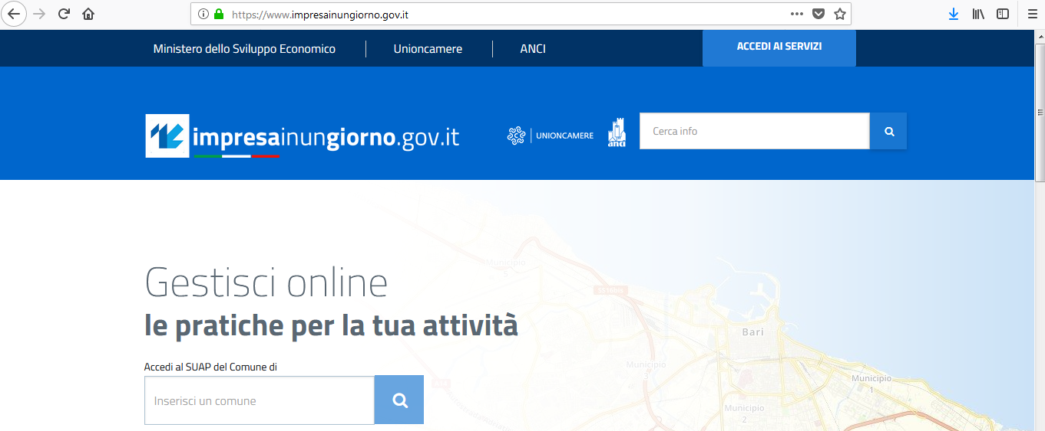

Slide 47
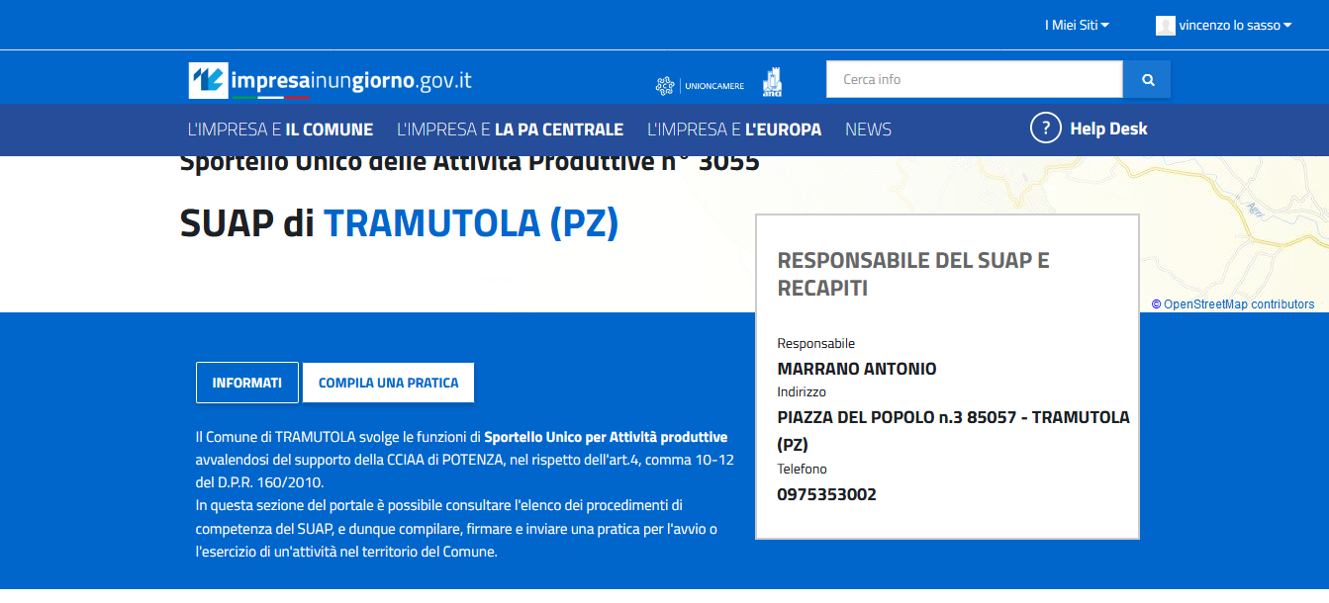

Slide 48
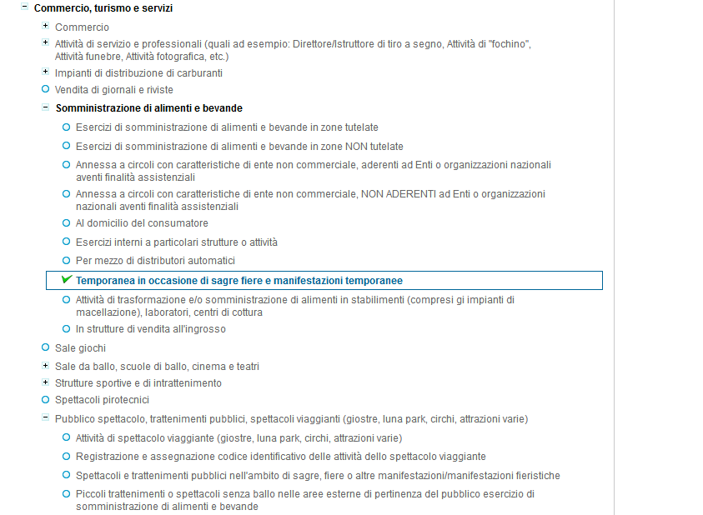

Slide 49
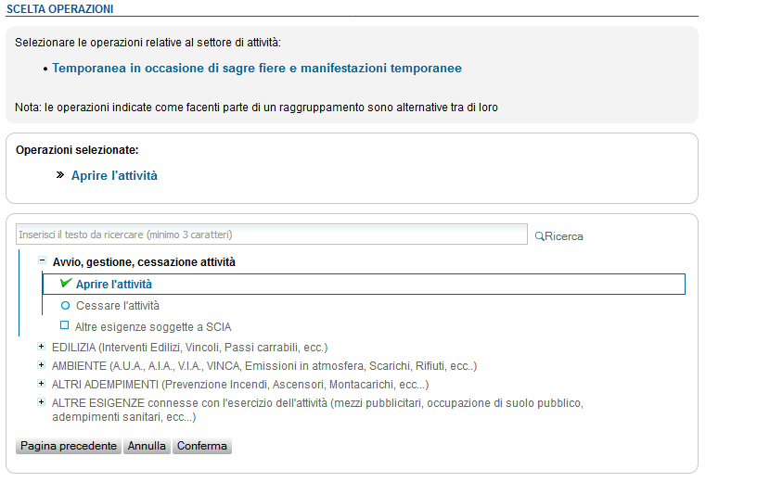

Slide 50
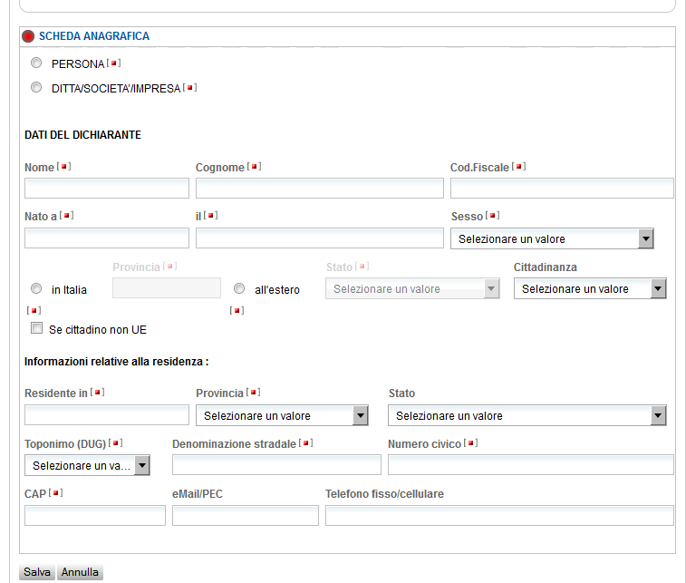

Slide 51
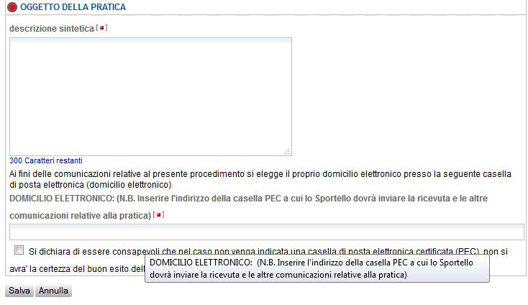

Slide 54
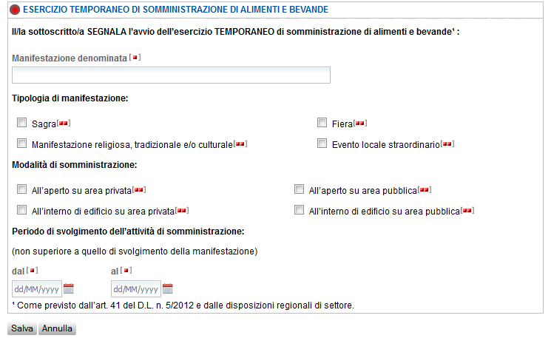

Slide 57
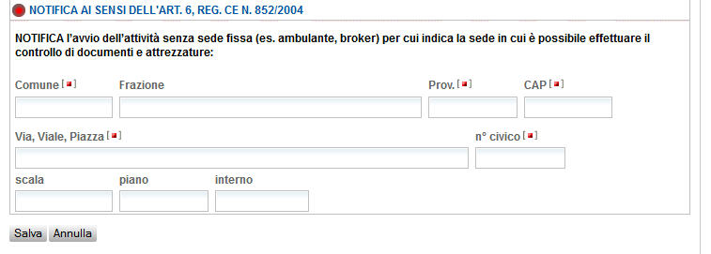

Slide 58
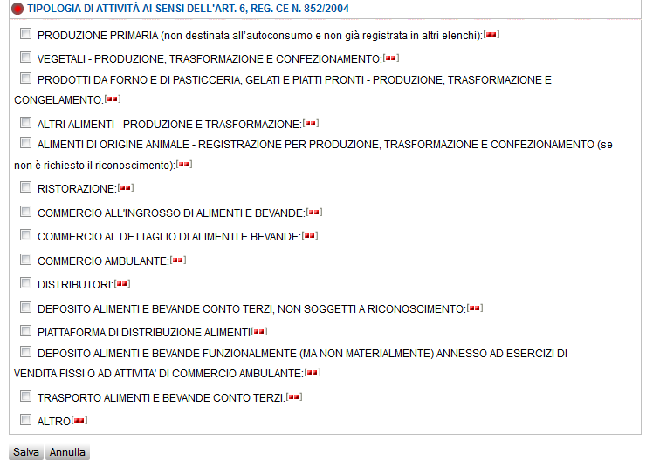

Slide 60
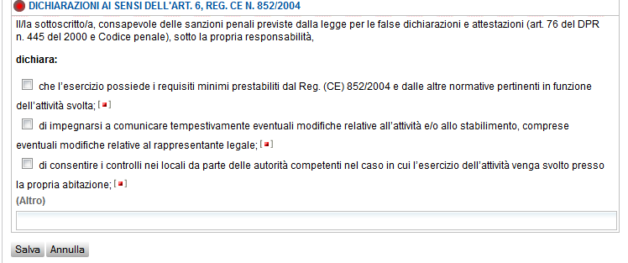

Slide 62
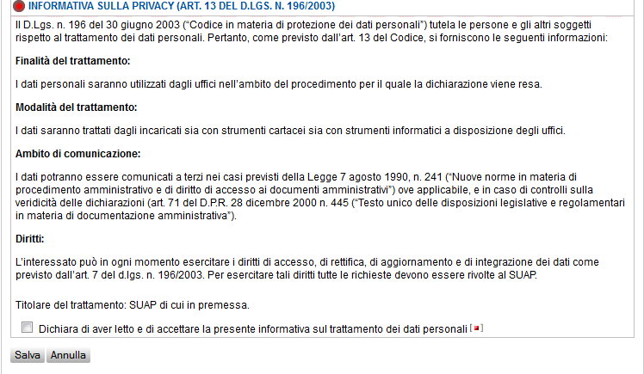

Slide 63
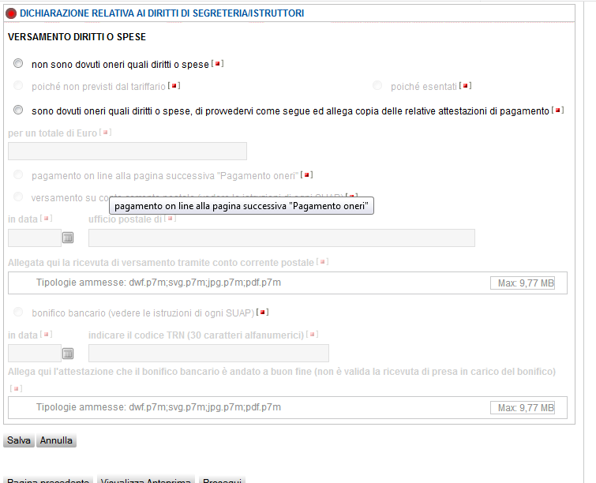

Slide 64
Decreto Interministeriale 23.04.1969 e s.m.i. Elenco delle attività spettacolari, attrazioni e trattenimenti di cui all'art. 4 della legge18-3-1968 n° 337
Legge 46/2017 che ha convertito il decreto Minniti

Slide 65
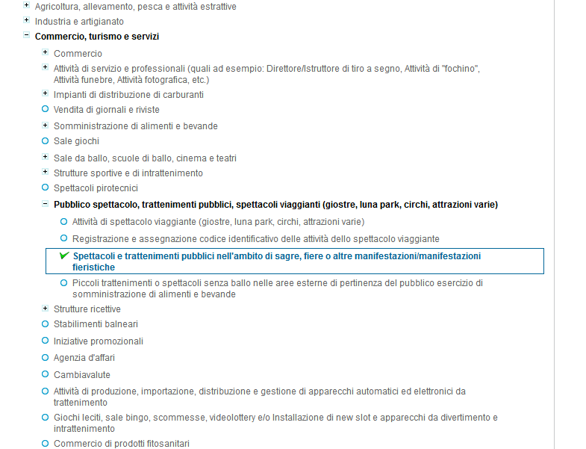

Slide 66
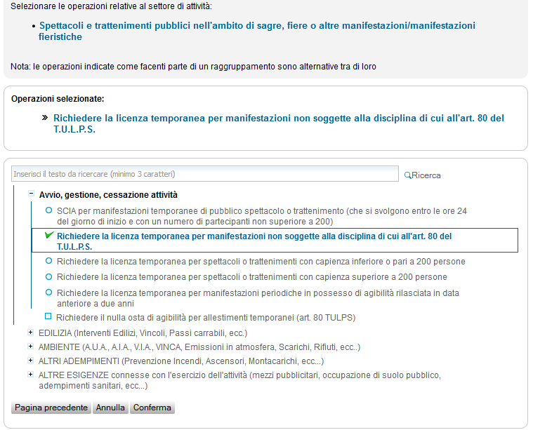

Slide 67
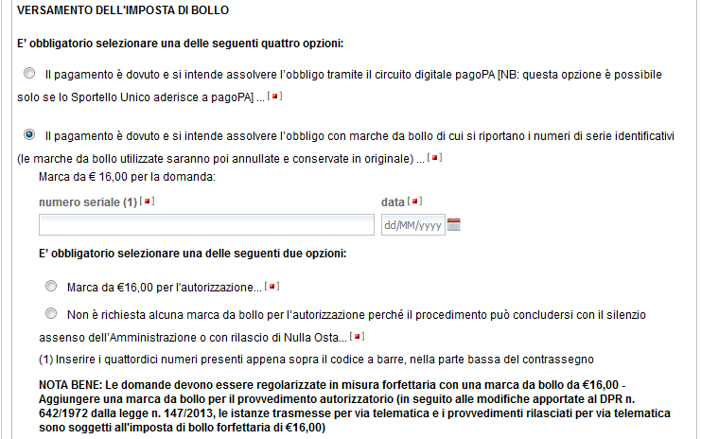

Slide 68
Sarà necessario inserire una serie di allegati liberi che si sostanziano in una serie di dichiarazioni i cui moduli si trovano sul sito istituzionale del comune sede della manifestazione

